Slide 1


供应链平台数字化运营项目
立项评审
信息中心
2019.01.02
广州视源电子科技股份有限公司
Guangzhou Shiyuan Electronic Technology Company Limited

Slide 2







项目背景
项目范围目标&验收标准
项目计划&成员
项目管理
SCM
DATA

Slide 3
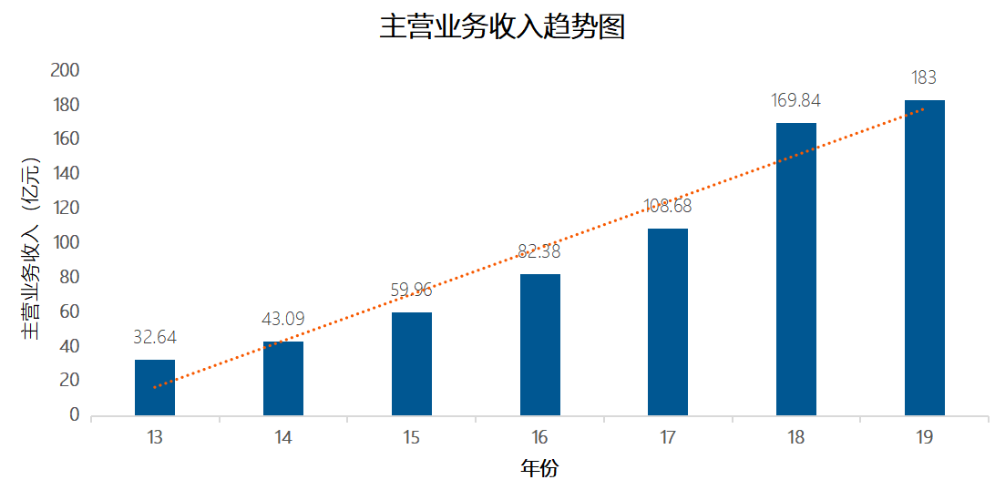
项目背景
公司体量不断增大，主营业务收入XXX亿；
但2019年人均效率同比下降57.7%
有86%的指标未达目标
质量问题层出不穷
…………
面对上述种种问题，我们却少有体系化的思路
来分析，完善的指标体系和绩效体系运营，
准确及时的数据支撑
Notes:
共27个指标，其中有14个指标既定了19年的目标，12个没有达成；

Slide 4
项目背景
-- 目前管理分析和BI决策支持现状：
分析灵活性不足
分析需通过“系统+手工”的方式处理，报表制作繁、烦、凡；
分析意识不足
以事后总结为主，分析用户以中高层为主；
指标关联性差
目前以大量零散报表为主，缺少完整的，有关联性的指标体系；
(结果指标与过程指标的关系， 指标之间的相关关系)
分析体系缺失
未建立面向管理层的综合的分析内容，缺少完整的分析体系；
1
2
3
BI建设缺少方法支撑，数据准确性和稳定性得不到保障；
业务过程的风险预警不足，无法及时发现问题并改进
业务部门缺少组织支撑，没有形成价值交付的运营模式和分析改善的氛围

Slide 5
项目背景
项目范围目标&验收标准
项目计划&成员
项目管理
SCM
DATA

Slide 6

项目范围
DSS BG
供应链
全面的价值体系
管理分析体系
指标体系
管理报表
管理驾驶舱
业务价值
高质量的数据
数据架构
数据架构
数据集成
数据模型
数据安全
逻辑技术架构
充足的系统支撑
技术架构
PC平台
移动应用
填报平台
以价值为导向的运营体系
价值导向的运营体系
团队架构
角色职责
规范标准
考核评价

Slide 7
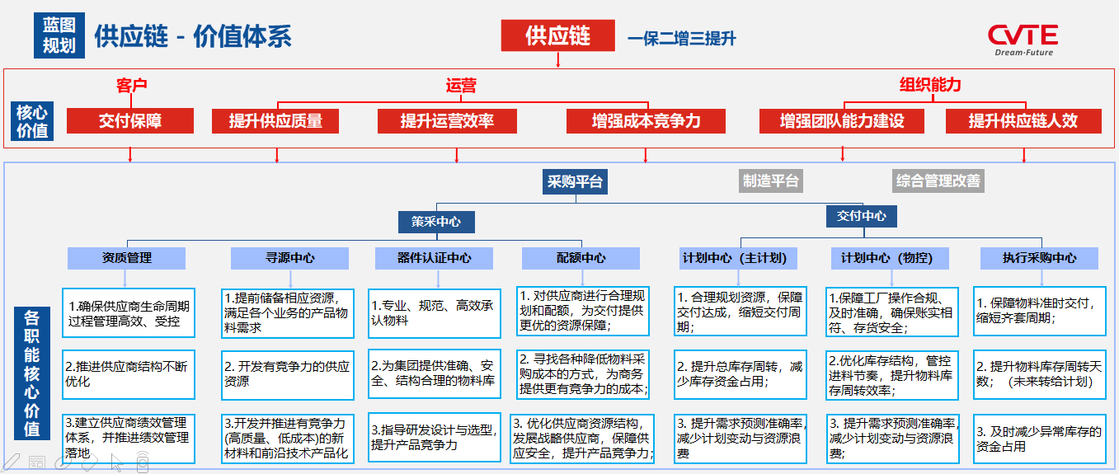
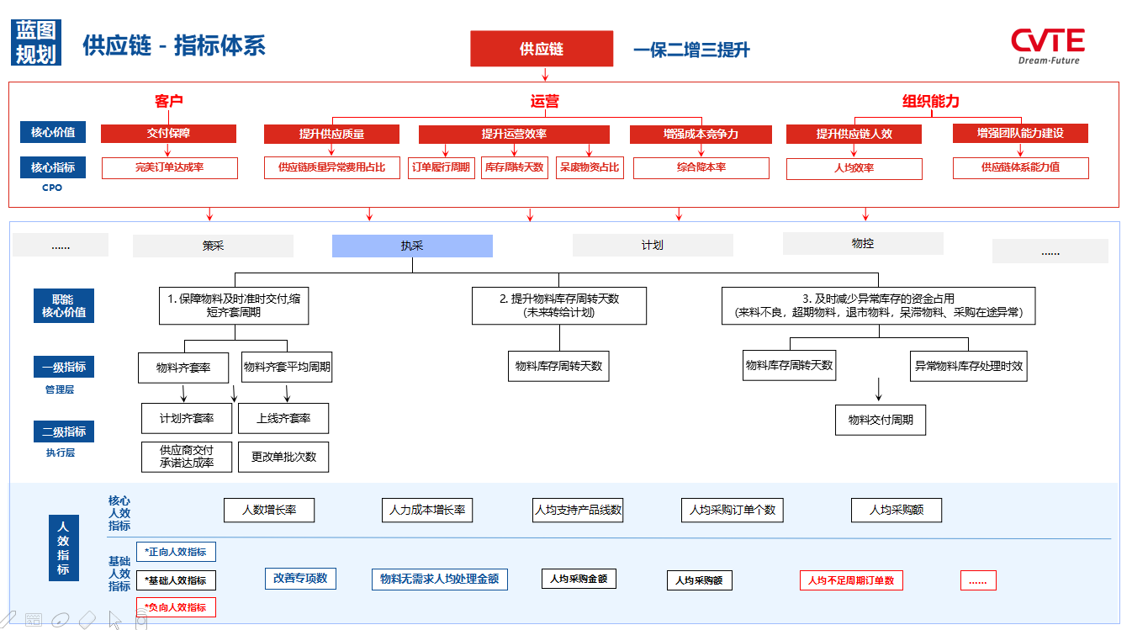
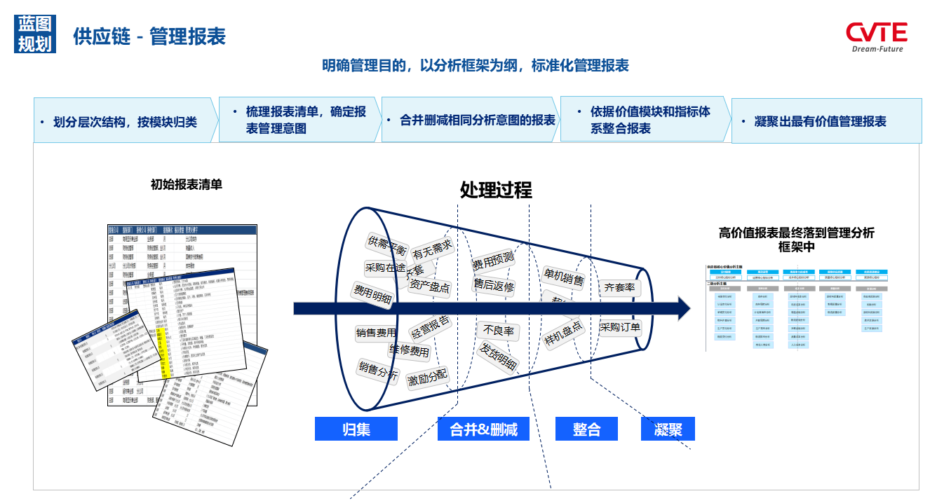
项目目标 - 全面的价值体系
全面梳理业务价值和分析框架
梳理指标体系和分析思路
管理报表整合和驾驶舱设计
梳理供应链整体核心价值
自上而下全面梳理指标体系
结合指标体系、分析思路
凝聚有价值管理报表
梳理各中心
各职能部门核心价值
统一指标口径及相关业务术语，
沉淀至知识体系中
设计供应链层面，各中心，
各部门管理驾驶舱
使以上价值深入人心
固化各分析主题标准化分析思路
设计各分析主题仪表盘
搭建分析主题框架
将以上推广
营造分析氛围

Slide 8
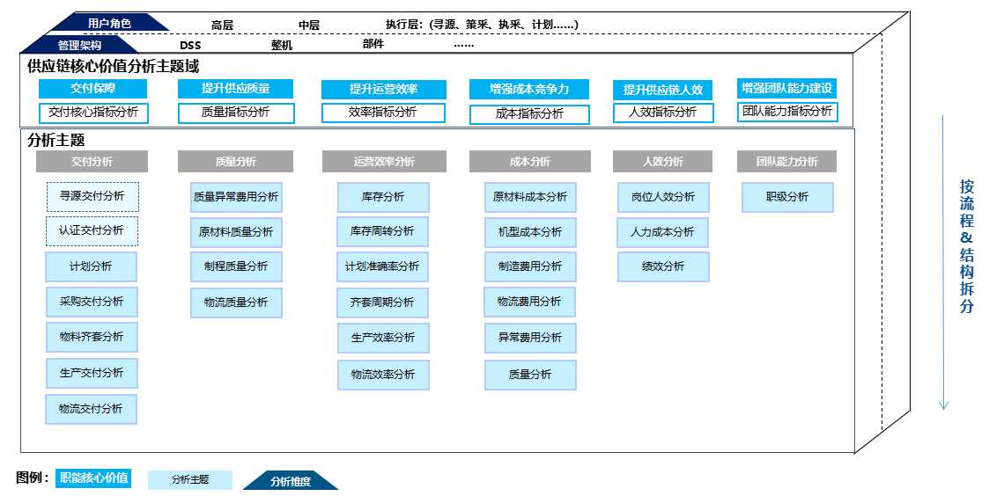
项目目标 - 全面的价值体系
全面梳理业务价值和分析框架
梳理指标体系和分析思路
管理报表整合和驾驶舱设计
示例
梳理供应链整体核心价值
梳理各中心
各职能部门核心价值
使以上价值深入人心
搭建分析主题框架

Slide 9
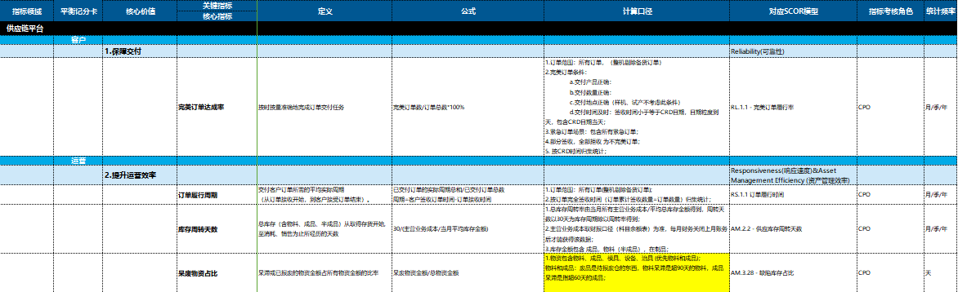
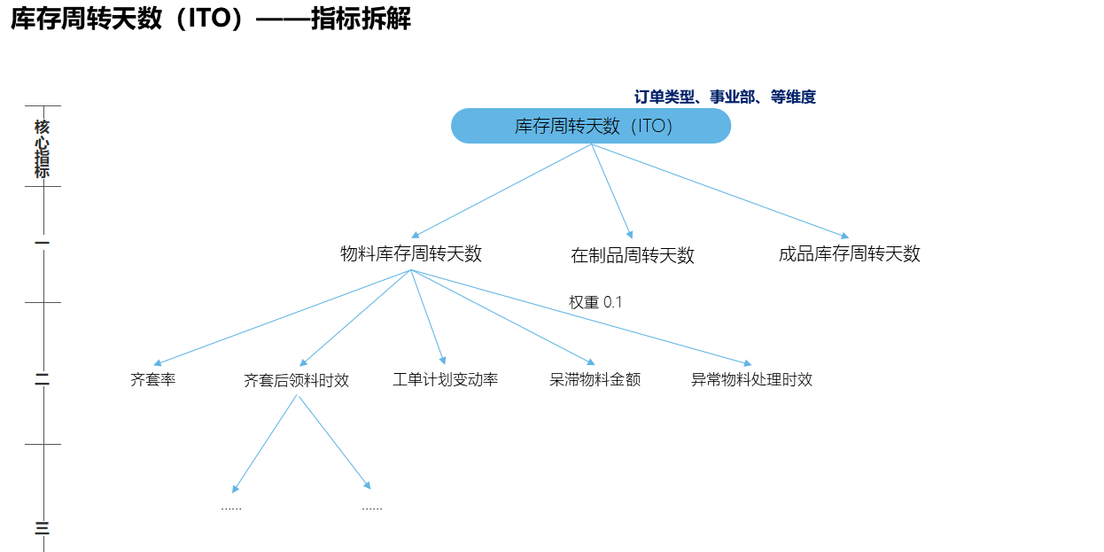
项目目标 - 全面的价值体系
全面梳理业务价值和分析框架
梳理指标体系和分析思路
管理报表整合和驾驶舱设计
示例
自上而下全面梳理指标体系，
指标拆解到三级（落实责任人，可执行）
示例
统一指标口径及相关业务术语，
沉淀至知识体系中
固化各分析主题标准化分析思路
将以上推广

Slide 10
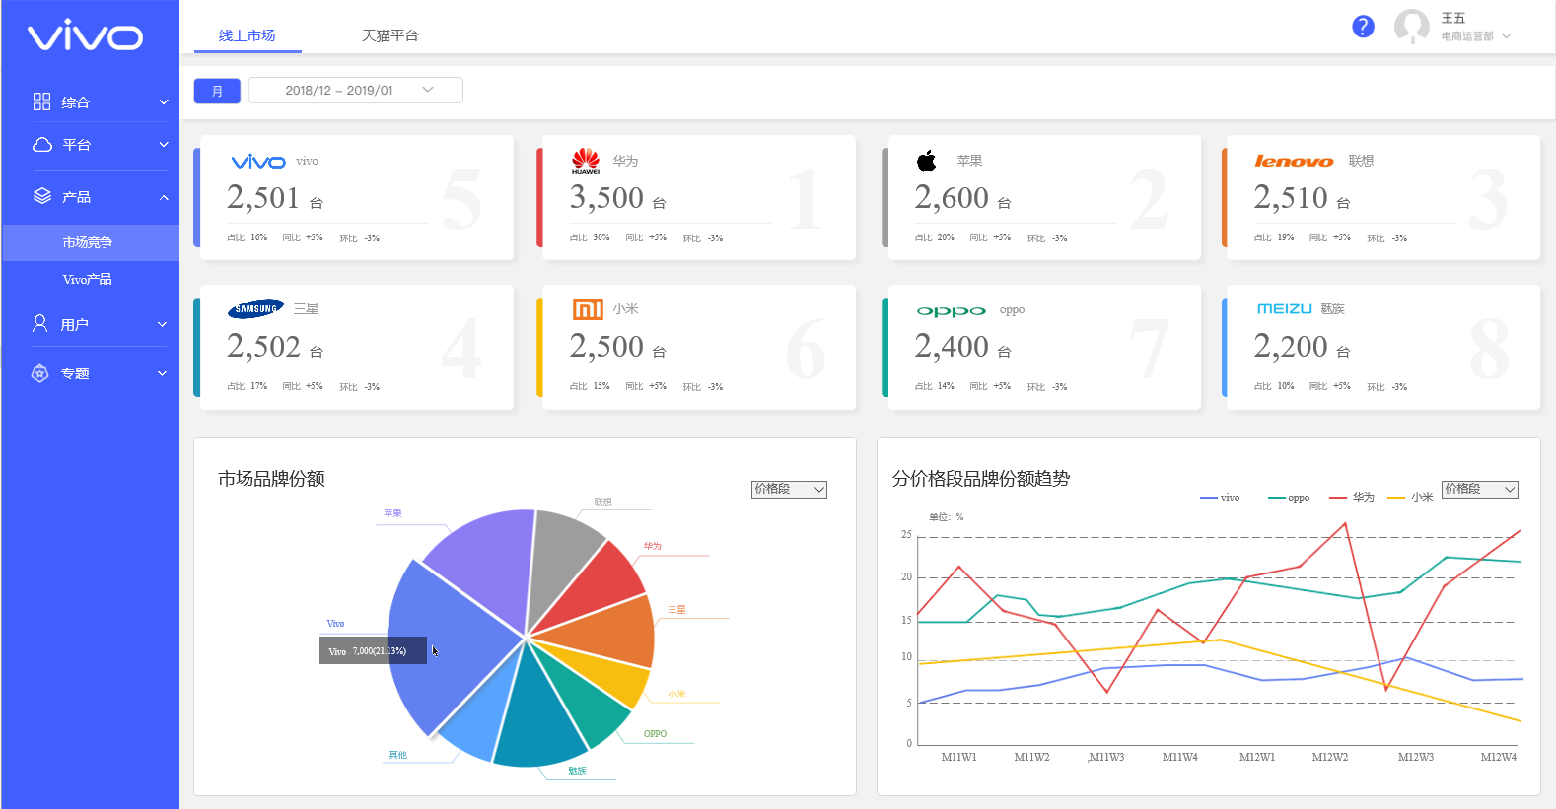
项目目标 - 全面的价值体系
全面梳理业务价值和分析框架
梳理指标体系和分析思路
管理报表整合和驾驶舱设计
示例
结合指标体系、分析思路
凝聚有价值管理报表
设计供应链层面，各中心，
各部门管理驾驶舱
设计各分析主题仪表盘
营造分析氛围

Slide 11
项目目标 - 数据架构
本期应用&建设目标
挑战目标
规划中
未来考虑
数据资产门户
BI门户产品
数据应用产品门户
前台应用
API集市
标签集市
PC BI
大屏
数据填报产品
指标预测
数据地图
……
Mobile BI
……
标签画像产品
……
数据管理
数据资产建设
基础支撑
数据标准管理
数据应用层
运维部署
整体分析
采购分析
交付分析
制造分析
……
数据模型管理
平台监控
资产
管理
数据资产层
安全审计
元数据管理
公共维数据
主数据
人力主题
财务主题
物料主题
基础
管理
数据质量管理
策采主题
交付主题
制造主题
物流主题
……
日志管理
数据安全管理
原始数据层
预警管理
营销产品数据
财务产品数据
供应链产品数据
公共产品数据
……
调度管理
主数据管理
数据集成
数据接入
CRM
EBS
QMS
MES
EDM
……
平台
支撑
源象平台
离线开发平台
实时流平台
算法平台
数据服务平台
模型管理
资源管理
Notes:
人力主题

Slide 12
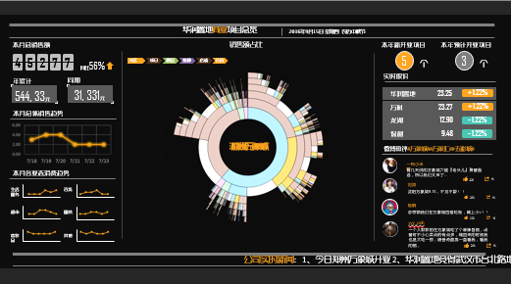

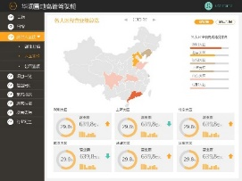
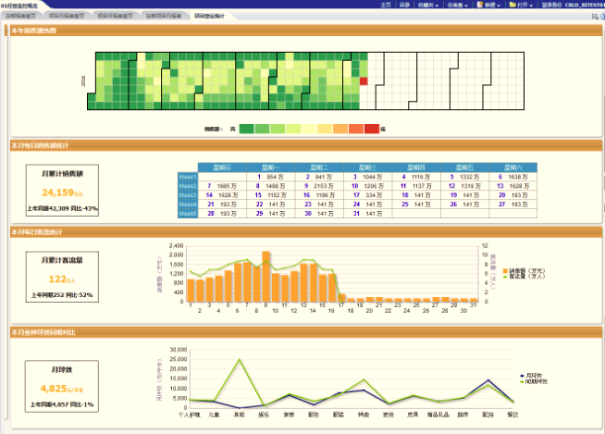
项目目标 - BI呈现
管理提效、透明管控、高效决策
视角
BI应用
决策层
管理驾驶舱
--高度汇总的指标
侧重于整体、宏观
体现核心价值
大屏
PC
移动
看行业，找目标
广角镜
管理层
聚焦镜
中心驾驶舱/主题分析
--中度汇总/对比指标
结构与决策层相似，拆解更细致
从业务管理角度设计
指标值可直接反应问题
看目标，找方向
PC
移动
透视镜
执行层
主题分析/专项分析
--基层监控明细指标
根据管理层指标拆解
侧重实际业务操作指标
侧重业务执行结果
看方向，找办法
显微镜
PC

Slide 13
项目支撑 - 逻辑技术架构
使用中
规划中
应用层
BI应用
标签应用
OLAP分析
算法应用
基础支撑
服务层
服务管理
安全
开发
中心
离线处理
实时处理
查询建模
算法开发
运维监控
审计
MR/Hive
Flink
Impala
Spark MLib
发布管理
Spark
Spark Streaming
Kylin
TensorFlow
调度中心
日志
DataX
实时同步
Clickhouse
XGBoost
监控管理
血缘
基础服务组件
租户隔离
集群管理CDH
任务调度Yarn
任务监控
实时流处理
离线处理
消息队列
预警
权限认证
Kerberos认证
Sentry
单点登录
数据库、表、列
权限审批
角色管理
运维
存储层
HDFS + Kafka + 文件
RDBMS (Postgresql+Oracle+mysql)
资源
数据源
结构化数据:CRM/EBS……
半结构化/非结构化/binlog/cdc等
集成
埋点行为数据:TV设备埋点数据
集成

Slide 14






项目目标 - 运营体系
运营模型
运营架构
CPO
管理分析卓越中心
信息中心
综合管理
改善
分析社区
分析消费者
信息中心
业务部门
信息中心：IT 职能提供管理分析的基础架构和应用程序；
搭建团队架构
卓越中心: 通过战略、治理、支持、培训和洞察力交付的方式，促进洞察力作为核心能力在全公司广泛宣传；
定义角色职责
TO DO
分析社区: 提供特定于服务线的管理分析；
制定规范标准
消费者: 使用管理分析来决策公司内部管理和战略；
建立考核体系

Slide 15
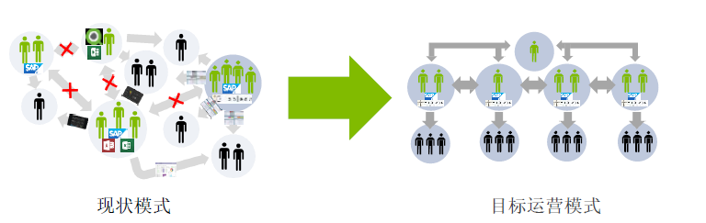
项目目标 - 运营体系

Slide 16
项目验收标准 - 业务
 | 价值 | 验收标准 | 交付件
业务 | 自上而下梳理价值体系，构建体系化的全局指标体系（落实责任人，可执行），提升供应链管控能力 | 管理框架、指标体系、管理报表清单经供应链G1.1以上一致确认并发布； | 《管理分析框架》 《指标体系图》《指标体系文档》 《业务术语》 《管理报表清单》
业务 | 业务清晰地知道自己的价值，关键绩效量化计算，绩效评价依赖指标体系 | 各岗位可量化绩效指标方案经相关方确认发布； | 《指标体系与岗位绩效承接关系》
业务 | 跨系统、跨平台的数据整合、处理，满足全价值链的端到端的分析，剖析企业经营状况，为目标制定、运营监控、总结汇报、管理改善提供及时有效的数据支撑； | 《指标体系》IT系统可支撑的指标全覆盖，指标结果可追溯分析；数据测试准确率100%； | 《数据仓库数据资产清单》
业务 | 覆盖高层到执行层的BI系统的建设；高管驾驶舱、中心驾驶舱、主题分析页面、专题分析页面建设完成； | 月分析频率报表：月活用户数占比大于80%； 周分析频率报表：周活用户数占比大于80%； | BI系统 《BI使用手册》
业务 | 释放手工报表制作工作量 | 《管理报表清单》100%系统计算，BI呈现并支持导出；不需要执行层再二次处理； （具体减少工时在各模块启动时调研） | BI系统
业务 | 数据分析、管理改善氛围的形成 | 综合改善部门分析思维形成，每个领域输出一份数据报告，并通过数据分析挖掘3~5个管理改善点； | 《数据分析报告》
业务 | 数据主动触达用户，主动预警风险 |  | 预警邮件/短信

Slide 17
项目验收标准 - IT
 | 价值 | 验收标准
IT | BI系统数据准确，稳定性保障； | 各模块数据校验报告，业务运行一个月内无数据问题，BI服务无宕机情况出现； 连续30天以上ETL没有问题出现； 页面操作反映时间不超过5秒； 页面加载时间不超过5秒；
IT | BI项目开展方法总结，沉淀至知识体系 | 各环节交付物、开展方法等总结并输出标准规范文档；
IT | 数据开发规范制定，数据仓库体系化模型建设，提升开发效率 | 数据开发满足规范应用，积累50个以上数据资产， 未来供应链数据需求开发周期缩短；快速满足用户数据分析需求；
IT | BI运营规范建立，保障数据安全 | 制定并执行BI运营规范标准，输出数据安全方案；
IT | 数据团队算法预测能力初步构建 | 在过程中对库存周转天数等指标进行动态预测；

Slide 18
项目背景
项目范围目标&验收标准
项目计划&成员
项目管理
SCM
DATA

Slide 19
项目角色
项目决策委员会
负责整体把控，关键事项决议
IT组
项目总监
评审组
负责BI方案的调研、需求总结、方案设计、环境搭建、人员培训、开发标准、系统开发、内部测试、和上线运维；
负责项目范围和重点内容管控；
明确重点内容，参与方案设计，把关指标体系设计，确认需求方案（参与评审），保障后续运营。
项目经理
负责项目人员调配和具体现场执行，保证项目顺利进行;
寻源中心
器件认证中心
配额证中心
计划中心
执行采购中心
物流关务中心
制造中心
明确重点内容，参与方案设计，把关指标体系设计，确认需求方案，提供测试培训支持，保障后续运营；
责任人
关键用户
协助BI调研，协助报表梳理，参与方案设计，指标体系讨论，提供指标取数逻辑，负责用户测试和用户培训；
重点参与项目，参与BI调研，协助报表梳理，参与方案设计，指标体系确认，组织测试和用户培训；
综合管理
财务
协助报表梳理，参与指标体系讨论，以财务视角评审业务方案，提供测试协助；

Slide 20
项目成员
项目决策委员会
何丽梅、于伟、刘树华、张长春、周莉莉
IT组
数据分析师： 马赠杰
数据开发工程师：江伟（50%），董文轩，张梓培
业务系统支持：苏联章（统筹）
IT评审团：周开琪、马兰军、朱林生、林实东、熊婉琰、刘雪寒
项目总监
评审组
供应链：张琴
IT: 马兰军
周莉莉（采购平台） 张长春（制造平台）
操亮亮（策采中心） 江云（部件制造中心）
刘梅凤（交付中心） 皮厚斌（整机制造中心）
徐慧（综合管理改善）曹苗（财务）
项目经理
业务项目经理: 吴婷
IT项目经理: 马赠杰
资质管理
寻源中心
器件认证中心
配额证中心
计划中心
执行采购中心
物流关务中心
制造中心
责任人
操亮亮
江晓莉
许镒洪
张丽香
陈小超
冯勇波
刘碧林
张海明
江翊维
江云
皮厚斌
关键用户
佘克蕾
邓锦永
吴炳煌
张恩朝
魏春林
蔡生刚
李娟
张丽香
陈云
孙小京
计婷
彭智添
罗晓霓
张蕾
张姗姗
刘国玲
王恒兰
熊有亮
刘君娟
张怀建
李科霞
张伟
陈元元
罗金山
陈星宇
综合管理
吴婷
程方
徐慧
程方
陈艳春
财务/人力
曹苗/叶秋颖

Slide 21
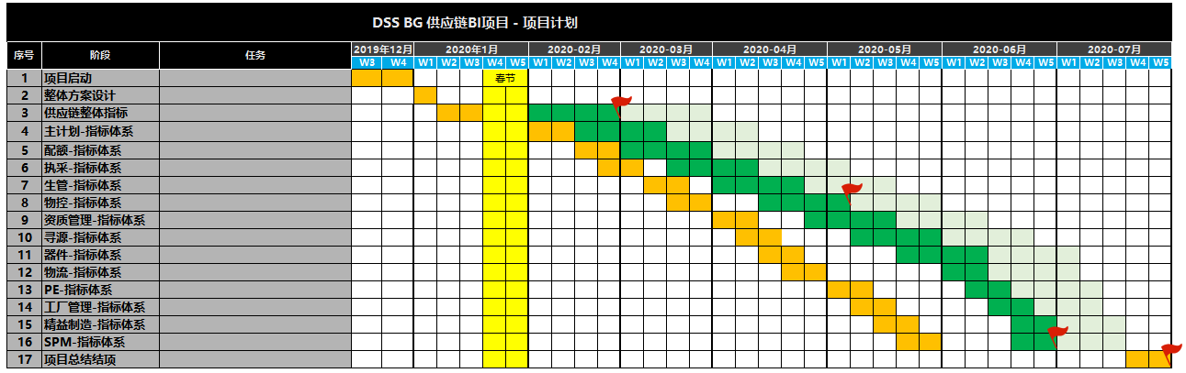

项目计划
启动阶段
第一阶段
第二阶段
第三阶段
结项阶段
2019.12.16
2020.1.6
2.29
5.9
6.30
7.31

Slide 22
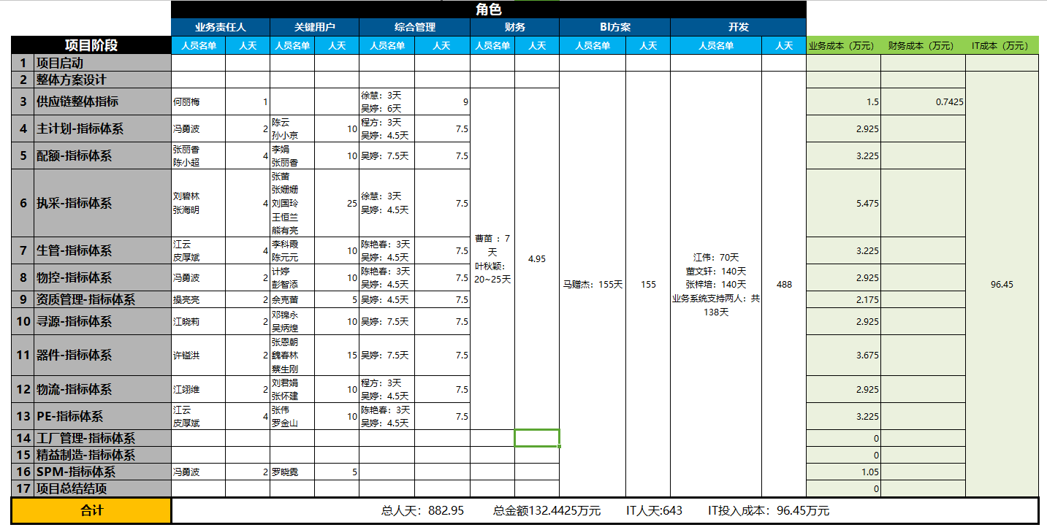
项目预算

Slide 23
工作及沟通方式
办公场所：
  在原有办公地点办公，必要时再集中办公;(每周有一天集中办公)
单周周报、双周例会
  每周周报时间：周一上午
  双周例会时间：周五 17:30~18:10
  例会内容为：上周工作进度、本周工作计划、业务推广进度、功能使用情况、风险
  参与人员：IT项目管理团队、业务核心代表、业务负责人
3. 业务方案发布及系统上线：
业务方案评审通过后发布邮件通知相关方；
系统上线后邮件通知相关方；

Slide 24
项目风险
类型 | 风险点 | 对策
1 | 与ISC变革项目并行，项目过程中各部门职责、各部分需求有一定变更风险； | 密切关注ISC变革项目进度，数据模型更加通用以快速应变；
2 | 部分指标目前的系统数据还无法支持统计或数据质量差； | 评估后若暂不支持开发，在指标体系中标注后移除本期开发范围，落实人员负责跟进业务系统建设，待改造完成后再做补充；
3 | 开发资源较紧张，且本次项目对开发要求的标准高； | 项目计划制定需详细可执行，成员严格按照计划目标执行；
4 | 业务分析主动性不强，BI使用率不高 | 1.高层推动分析意识形成； 2.价值体系挂钩绩效体系，推动用户关注自己负责指标； 3.上线后BI团队持续运营优化，倾听用户需求；

Slide 25
项目文档
项目过程文档存储在坚果云对应目录下；
结果文档存储在KB对应目录下；
知识文档承载工具待定；

